Slide 1



火柴人动画工作坊

Slide 2

项目演示
Notes:
项目地址：https://create.codelab.club/projects/4295/

Slide 3
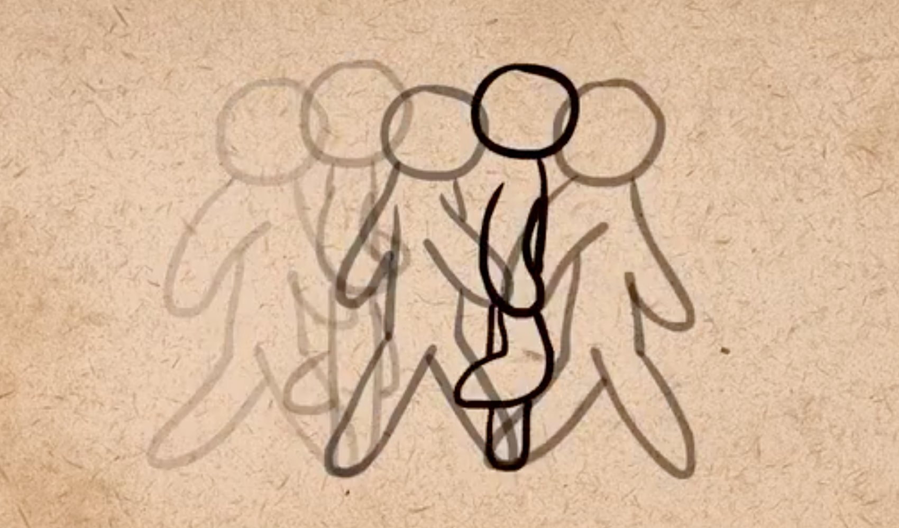
流畅动画设计
如何设计流畅的动画呢？先看一段视频吧！
Notes:
视频地址：https://www.bilibili.com/video/BV11C4y1t76J

Slide 4

走路动作观察
观察走路过程中手和腿的姿势变化。
Notes:
老师或学生放慢动作演示走路的过程，学生从侧面观察走路姿势

Slide 5

走路动画设计
在 A4 纸上画出两个关键的走路动作。

Slide 6
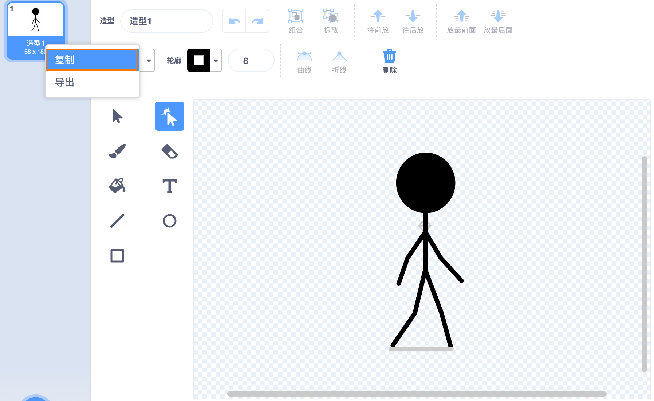
走路动画设计
在编程平台中将走路姿势画出来，可以使用“复制”来复用之前画的造型。

Slide 7
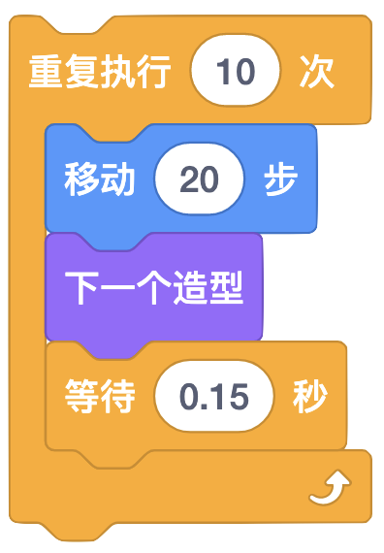

编程测试
编写程序，让火柴人走动起来。

Slide 8




编程测试
额外添加两个火柴人走路的造型，让走路动画更流畅。
Notes:
添加两个火柴人走路的过渡造型

Slide 9

作品拓展
走路姿势非常丰富，来了解一下吧。
Notes:
视频地址：https://www.bilibili.com/video/BV1qb411K7g3/

Slide 10

作品拓展
发挥自己的想象，设计不同的走路动画吧。
Notes:
可以让学生自己演示各种走路姿势，同伴记录动作

Slide 11
作品展示
向大家介绍你的作品，并让同伴体验，可以从以下三个方面进行介绍：
1. 作品是什么？
2. 如何制作的？
3. 大家有什么问题或建议？

Slide 12
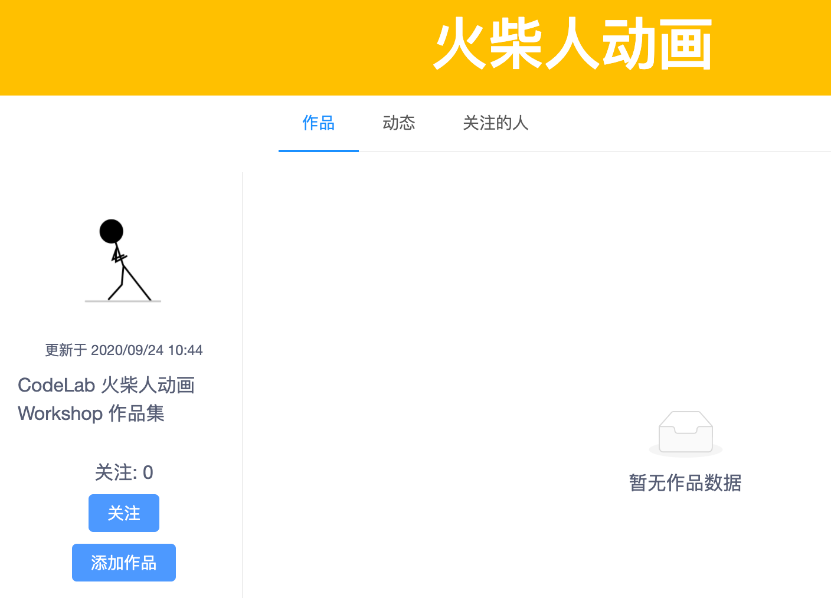
作品工作室
将你的作品添加到“火柴人动画”工作室，并体验工作室中的作品。
Notes:
工作室网址：https://create.codelab.club/studios/226/

Slide 13
课堂总结
回顾今天的学习过程，回答这两个问题：
1. 今天你学到了什么？
2. 创作过程中你遇到的主要问题是什么？你是如何解决的？

